Slide 1
Object Oriented Programming
Java Language Introduction
for Python programmer
Lecture 6
Tatsuo Minohara

Slide 2
キー入力・マウス入力のInterface
interface KeyListener
キー入力
interface MouseListener
マウス入力
interface MouseMotionListener
マウスの移動やドラッグを監視
interface MouseWheelListener
マウスのホィールの回転を扱う

Slide 3
Appletでのキー入力
KeyListenerを利用すると、以下のメソッドを定義する必要がある
public void keyPressed( KeyEvent ke )
キーが押されたとき
public void keyReleased( KeyEvent ke )
キーが離されたとき
public void keyTyped( KeyEvent ke )
通常のキー入力（文字入力）

Slide 4
keyPressedとkeyTypedの違い
大文字のA
Shift ↓ + a ↓ + a ↑ + Shift ↑

Slide 5
キーリスナーの登録
addKeyListener( 対処するオブジェクト ）
addKeyListener( this );

Slide 6
入力されたキーを判別
keyPressed/keyReleasedでは
int getKeyCode( )
keyTypedでは
char getKeyChar( )

Slide 7
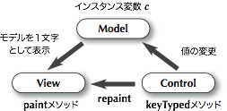
キー入力におけるMVC
インスタンス変数/paint/keyTypedによる

Slide 8
Appletでのマウス入力
MouseListenerを利用すると、以下のメソッドを定義する必要がある
public void mousePressed( MouseEvent me )
マウスボタンが押されたとき
public void mouseReleased( MouseEvent me )
マウスボタンが離されたとき
public void mouseClicked( MouseEvent me )
マウスボタンがクリックされたとき

Slide 9
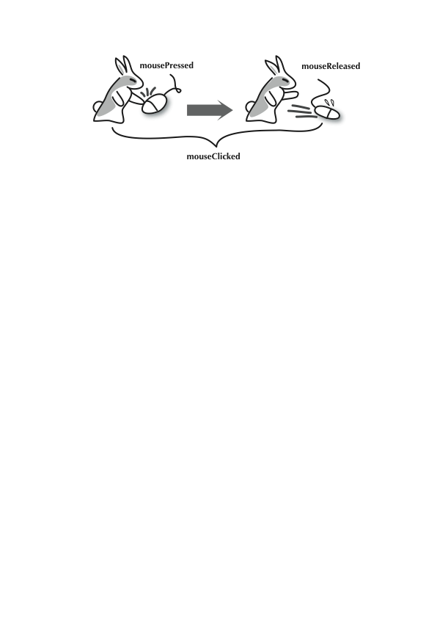
mousePressed vs. mouseClicked
clickedは、2回〜4回クリックまでカウントもできる

Slide 10
マウスリスナーの登録
addMouseListener( 対処するオブジェクト )
addMouseListener( this );

Slide 11
マウス入力の座標
マウスイベントに対して、getX( ), getY( ) メソッド
int mx = me.getX( );
int my = me.getY( );
クリック回数は、mouseClicked( )メソッド
int count = me.getClickCount( );

Slide 12
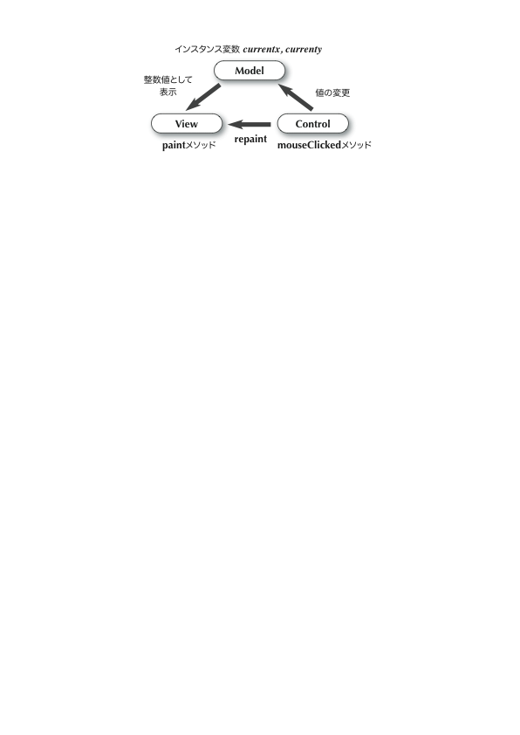
マウス入力でのMVC
インスタンス変数/paint/mouseClickedによる

Slide 13
Appletでのマウス入力（続）
MouseListenerを利用すると、以下のメソッドを定義する必要がある
public void mouseEntered( MouseEvent me )
マウスが描画領域に入ったとき
public void mouseExited( MouseEvent me )
マウスが描画領域から出たとき

Slide 14
内部クラス
コールバック（イベントが起こったときに呼び出される）のメソッドを登録するために用いられる。
内部クラスのメソッドからは、その外側のクラスのインスタンス変数などにアクセスすることができる。
無名クラスも同じようなことができるが、プログラムの可読性が非常に落ちてしまう。しかし、よくサンプルでは無名クラスが使われることが多い。

Slide 15
内部クラス
インターフェースに必要なメソッドが予め定義されているクラスがある
KeyListener→KeyAdapter
MouseListener→MouseAdapter
内部クラスを定義して、プログラムに必要なメソッドだけを記述することができる
class MyAdapter extends MouseAdapter {
public void mousePressed(MouseEvent me) { }
}

Slide 16
Appletでのマウスの移動
MouseMotionListenerを利用すると、以下のメソッドを定義する必要がある
public void mouseMoved( MouseEvent me )
マウスが移動したとき（頻繁！）
public void mouseDragged( MouseEvent me )
マウスがドラッグされたとき
内部クラスを使う場合は、MouseMotionAdapterクラスを利用する

Slide 17
キーモディファイア
マウスやキーが押されたときに、同時にモディファイアキーが押されているかどうかチェックするもの。押されていれば、trueが返ってくる。
isShiftDown( ) … シフトキー
isAltDown( ) … ALT(Option)キー
isControlDown( ) … Controlキー
isMetaDown( ) … Windows/Meta/Commandキー

Slide 18
右ボタン・中ボタンのクリック
MouseEventで、getButton( )メソッドでどのボタンが押されたのか、返ってくる。
整数が返ってくるが、定数値と比較する
if ( me.getButton( ) == MouseEvent.BUTTON1 ) { }
NOBUTTON…どのボタンも押されていない
BUTTON1…左ボタン
BUTTON2…中ボタン
BUTTON3…右ボタン

Slide 19
MouseWheel
MouseWheelリスナー・インタフェースを追加で入れる
implements MouseWheelListener
アプレット自身がリスナーになることをinitメソッドの中で追加
addMouseWheelListener( this );
mouseWheelMovedメソッドを定義する
public void mouseWheelMoved( MouseWheelEvent mwe )

Slide 20
MouseWheelの値
MouseWheelEventに対して、getWheelRotationメソッドを使って、回転量を得る。
整数値で回転（クリック数）が得られる。
マイナスの値は、上方向またはユーザから反対方向への回転を示す。
プラスの値は、下方向またはユーザ方向への回転を示す。
int count = mwe.getWheelRotation( );
if ( count > 0 ) { ... } else { ... }

Slide 21
アプリケーションプログラム
Frameクラスのサブクラスとして、クラスを定義する
mainメソッド（クラスメソッド）は、new クラス名でオブジェクトを１つ作る
initメソッドの替わりにコンストラクタを使う
paint/actionPerformed/mousePressed/keyPressed等はアプレットの書き方と同じ
AudioClipや画像のロードも可能
ファイルの入出力の制限はない
インターネットへのアクセスの制限もない

Slide 22
アプリケーションでのウィンドウ
Frameクラスのサブクラスとしてクラスを定義する
initメソッドの替わりにコンストラクタを用いて初期化する
コンストラクタの中で、superコンストラクタを使ってウィンドウを生成する
コンストラクタの中で、setSizeメソッドとsetVisibleメソッドを呼び出す
mainメソッドから、自クラスのインスタンスを１つ作る

Slide 23
ウィンドウを持つアプリケーション
コンストラクタの中で次のような動作を指定する
super( "ウィンドウのタイトル" );
Frameクラスのコンストラクタが呼び出され、ウィンドウが作成される
setSize( 幅, 高さ );
ウィンドウの幅と高さを指定することができる
setVisible( true );
ウィンドウを表示させる

Slide 24
アプリケーションでのウィンドウ
例：
import java.awt.*;
public class SampleFrame extends Frame {
SampleFrame( ) {
super( "Sample" ); setSize( 300, 300 );
setVisible( true ); }
public void paint( Graphics g ) {
g.setColor( Color.blue );
g.drawLine( 10, 10, 200, 200 ); }
public static void main( String [ ] args ) {
new SampleFrame( ); }

Slide 25
WindowListener
ウィンドウのためのリスナー
ウィンドウに対する操作を処理するためのもの
addWindowListenerメソッドで登録
多くの状況に合わせて定義するメソッドがある
WindowListenerインターフェースを用いるのではなく、WindowAdapterで対応することが多い

Slide 26
WindowListenerのメソッド
windowActivated( WindowEvent we )
ウィンドウがアクティブになったときに呼出し
windowClosing( WindowEvent we )
ウィンドウが閉じられるときに呼出し
windowClosed( WindowEvent we )
ウィンドウが閉じられ、消去された後に呼出し
windowOpened( WindowEvent we )
ウィンドウが最初に可視になったときに呼出し

Slide 27
その他のメソッド
windowDeactivated( WindowEvent we )
ウィンドウがアクティブでなくなったとき
windowIconified( WindowEvent we )
ウィンドウがアイコン化されたとき
windowDeiconified( WindowEvent we )
ウィンドウがアイコンから戻されたとき

Slide 28
クローズボックスでの終了
Frameを使った場合
WindowAdapterを用意してclosingとclosedを再定義する
closingで、setVisible( false ); dispose( );を実行
closedで、System.exit( 0 );を実行
JFrameを使った場合
setDefaultCloseOperation( )で指定できる
JFrame.EXIT_ON_CLOSEで同じ動作になる

Slide 29
ComponentListener
Windowの大きさが変わるときに対処ができる。
必要なものだけ、ComponentAdapterで対処する
componentHidden・componentShown コンポーネントの可視制御に関して
componentMoved コンポーネントの座標移動に関して
componentResized コンポーネントのサイズ変更に関して

Slide 30
メニューバー
MenuBarクラスを使う
Menuクラスで、１つのメニューが作れる
MenuItemクラスで、１つのメニュー項目が作れる
メニュー項目を、addでメニューに追加する
メニュー項目に、addActionListener( )と setActionCommand( コマンド文字列 )で反応させる
actionPerformedでは、getActionCommand( )で識別が可能になる。
メニューを、メニューバーにaddで追加する
setMenuBarでバーをアプリケーションに追加する

Slide 31
スマートコンポーネント
自分自身で描画メソッドを持つ、このようなコンポーネントをスマートコンポーネント（Smart Component）と呼ぶ。
例：
class PackmanPanel extends Panel {
int current = 0;
Color [] clist = {Color.red, Color.blue, Color.green};
public void paint( Graphics g ) {
g.setColor( clist[ current ] ); g.fillArc( 10, 10, 100, 100, 45, 270 ); }
public void increment( ) {
current = (current+1) % clist.length; repaint( );}
}

Slide 32
例外のキャッチ
try 〜 catch構文
try {
試行する内容
} catch ( 例外のクラス exc ) {
例外が起こったときの内容
}
System.err.println( exc ); →短いエラーメッセージ
exc.printStackTrace( ); →どこで発生したか、エラーの内容

Slide 33
実際に記述してみた例
try {
int y = 10 / 0;
} catch( Exception ex ) {
System.err.println( ex );
ex.printStackTrace( );
}

Slide 34
ブロックのスコープ
try構文の中で宣言した変数は、構文は終わると終了する
try {
int x; // 変数宣言をした
} catch( Exception ex ) { }
// 変数xはもう使えない

Slide 35
例外のクラス
Exception
AWTException…AWTの描画の失敗
IOException…入出力の失敗
InstatiationException…オブジェクトの生成の失敗
InterruptException…途中で割り込みされた
RuntimeException…実行時の例外
ArithmeticException…算術計算の失敗
IllegalArgumentException…不正な引数
IndexOutofBoundsException…配列のインデックス
NegativeArraySizeException…配列のサイズが負
NullPointerException…オブジェクトを指す変数がnull

Slide 36
細かな例外の捕捉
try 〜 catch構文
try {
試行する内容
}
catch ( 例外1のクラス exc ) { 例外1が起こったときの処理 }
catch ( 例外2のクラス exc ) { 例外2が起こったときの処理 }
catch ( 例外3のクラス exc ) { 例外3が起こったときの処理 }
finally { すべての例外のクラスに当てはまらないときも
含めて、必ず実行される処理 }

Slide 37
throw / throws
public String readLine ( ) throws IOException
IOExceptionの例外を発生させる可能性のあるメソッド
該当のメソッドを呼び出すときは、必ずtry〜catchの構文の中に入れておかないと、コンパイラに叱られる
throw文
例外を発生させる文になっています。
例：throw new IllegalArgumentException( );

Slide 38
画像
Imageクラスを使う
アプレットは、ImageObserverインタフェースを実装しているので、メソッドがすぐに使える状態になっている
読込みは、getImage( )メソッド…initメソッドなどで
描画は、drawImage( )メソッド…paintメソッドで
Image image = getImage( getCodeBase( ), "ファイル名" );
g.drawImage( image, x, y, width, height, this );
g.drawImage( image, x, y, this );

Slide 39
使用できる画像ファイル
GIF形式
透明色が使える。色数が最大256色まで
JPEG形式
色数は1778万色、透明はない。ただし、圧縮が効く。
PNG形式
PNG-8：GIFと同じ形式
PNG-24： 色数は1778万色、透明が256段階。
BMP形式は使えません！

Slide 40
画像のサイズ
getWidth( this ), getHeight( this )メソッドで、オリジナルの幅と高さを持ってくることができる。
int width = image.getWidth( this );
int height = image.getHeight( this );
オリジナルに対して相対的な比率で描画ができる。
普通は縮小することが多い
g.drawImage( image, x, y, width/2, height/2, this );

Slide 41
メディアトラッカー
MediaTrackerクラス
メディア（画像、音声）の読込みをサポートする
読込みが終わるまで待つような場合に
使い方
MediaTracker mt = new MediaTracker( this );
initメソッドで
mt.addImage( 画像の変数, 番号 );
待ち方
try { mt.waitForAll( ); } catch ( Exception e ) { .... }

Slide 42
他の待ち方
checkID( 画像の番号, true )
true指定だったら、ロードを開始させる
戻り値が、trueだったら、その画像はロード完了
checkAll( true )
true指定だったら、とにかくロードを開始させる
戻り値が、trueだったら、全部の画像がロード完了
waitForID( 画像の番号 )
その画像がロードされるまで待つ（try〜catch必要）

Slide 43
音声
アプレットは、AudioClipインタフェースを実装しているので、再生だけはplayメソッドを使って直ぐにできる。
play( getCodeBase( ), "ファイル名" );
次のような形式のファイルを再生可能
mp3: MPEG-1/Audio Layer 3形式（javax.sound）
wav: Windowsの音声形式
au: Sun audio形式
smf: MIDI形式
MP3は、使えません！特殊なライブラリを必要とします

Slide 44
AudioClipの制御
再生について細かく制御したいときは、AudioClipのオブジェクトを用いる。
AudioClip ac = getAudioClip( getCodeBase( ), "ファイル名" );
ac.play( ); // １回再生する
ac.loop( ); // ループ再生する
ac.stop( ); // ループ再生を止める

Slide 45
Applicationでの画像・音声
音声…AppletクラスのnewAudioClipメソッドを使う
アドレスの指定…java.netパッケージのURLクラス
URL url = new URL( "http://www.anyware/sounds/spacemusic.au" );
AudioClip ac = Applet.newAudioClip( url );
画像…ToolkitクラスのgetImageメソッドを使う
URL url = new URL( "file:///" + System.getProperty( "user.dir" )+"/boy1.gif" );
Image boyimage = getToolkit( ).getImage( url );

Slide 46
ファイルの読み書き
ファイル・文字端末から読む…Reader
ファイル・文字端末に書き出す…Writer/PrintWriter

Slide 47
読む為の書き方（Application）
import java.io.*;
BufferReader br = new BufferReader( new FileReader( "filename" ) );
while ( br.ready( ) ) { String line = br.readLine( );
}
br.close( );
ただし、try〜catchで囲む必要がある。

Slide 48
書く為の書き方（Application）
PrintWriterを用いる
PrintWirter pw = new PrintWriter( new FileWriter( "info" ) );
PrintWirter pw = new PrintWriter( new FileWriter( "info", true ) ); // ファイルの最後に追加する
PrintWriterクラスのオブジェクトは、printやprintlnという名前のメソッドを持っており、これらはSystem.out.printlnなどで使ってきた使い方と同じ
pw.println( "Sample output data for using local file." );
pw.println( "data: " + 5 * 40 + " mm " );
pw.close( );

Slide 49
FileDialog
アプリケーション用の、２つのダイアログ
new FileDialog( 親ウィンドウ, タイトル, FileDialog.LOAD ); // ファイル読み込み用
new FileDialog( 親ウィンドウ, タイトル, FileDialog.SAVE ); // ファイル書き込み用
３番目のパラメータが省略されたときは、読み込み用
アプリケーションがウィンドウを持たない場合は、 new Frame( )などでダミーの親ウィンドウを指定
setVisible( true )で表示をさせてから、入力を受け取る
String getDirectory( ) // そのファイルのあるフォルダへの絶対パスを返す
String getFile( ) // そのファイルの名前を返す

Slide 50
読むための書き方（Applet）
import java.io.*;
import java.net.*;
URL url = new URL( getCodeBase( ), "filename" );
BufferedReader br = new BufferedReader( new InputStreamReader( url.openStream( ) ) );
while ( br.ready( ) ) { String line = br.readLine( ); }
br.close( );
ただし、try〜catchで囲む必要がある。

Slide 51
Networkへのアクセス（Application）
import java.io.*;
import java.net.*;
URL url = new URL( "http://urladdress" );
BufferedReader br = new BufferedReader( new InputStreamReader( url.openStream( ) ) );
while ( br.ready( ) ) { String line = br.readLine( ); }
br.close( );
ただし、try〜catchで囲む必要がある。

Slide 52
ファイルのエンコーディング
文字コード
ASCIIコード（アメリカが作りました）
１バイトの文字コード
漢字も入った日本語コード
JIS X0208規格 （ISO-2022-jpコード）
半角カタカナ使いたい
Shift JISコード（Windows, Mac OS）
プログラム的に簡単に扱いたい
EUCコード（サーバ関係）

Slide 53
Unicode
Unicode
全世界統一コード
ASCIIコードと互換性を持ちたい
２バイトコード／４バイトコード
UCS（UCS-2/UCS-4）
Unicode上の文字の字形と文字コード
UTF
それを実際のブラウザなどで表現するときのコード
UTF-8 / UTF-16 / UTF-32
UTF-8は、1バイトで使う限りASCIIコードと同じ

Slide 54
Unicode Normalization Form
NFC
が、ぱ、ば、ざ、⇒そのまま１文字で表現される
NFD
が⇒か＋゛、å ⇒ a + ○

Slide 55
入力ストリームでエンコード指定
アプレット/ネットワークアクセスの場合
InputStreamReaderの２番目のパラメータで指定
BufferedReader br = new BufferedReader( new InputStreamReader( url.openStream( ), "UTF-8" ) );
アプリケーションの場合
一度InputStreamReaderを介して、その２番目のパラメータで指定
BufferReader br = new BufferReader( new InputStreamReader( new FileInputStream( "filename" ), "UTF-8" ) );

Slide 56
出力ストリームでエンコード指定
アプリケーションのPrintWriterで、エンコードを指定することができる。
例：
new PrinterWriter( "filename.text", "utf-8" );

Slide 57
Scanner
入力ストリームから、テキストをスキャンして、文字列・整数・実数などに変換するクラス（java.utilパッケージ）
以下のようにして作成する
Scanner sc = new Scanner( System.in );
以下のメソッドが使える
boolean hasNext( )…次のトークンがあるかどうか
String next( )…次の文字列を読み込む
int nextInt( )…次の整数を読み込む
long nextLong( )…次の長桁整数を読み込む
double nextDouble( )…次の実数を読み込む

Slide 58
スレッド
同時に複数のプログラムを並行に動かしたいとき
変数などは共有する
Runnableインタフェースを使う
スレッドを示す変数をインスタンス変数で用意する
例：Thread runner;
runner = new Thread( this );
public void run( )メソッドを用意する
スレッドのオブジェクトに対してstartメソッドを呼ぶ
例：runner.start( );

Slide 59
runメソッド
runメソッドの書き方は決まっている
public void run( ) {
try {
while ( runner == Thread.currentThread( ) ) {
スレッドで行ないたいこと
Thread.sleep( ミリ秒 );
}
} catch ( Exception exc ) {
}
}

Slide 60
synchronized method
共有している変数を、スレッドで可分に書き換えないようにするためのもの
メソッドに付ける→不可分に（実行中に横取りされるという割込みが入らない状態で）そのメソッドが実行される
複数のスレッドで共有している変数を、不可分に書き換えることが可能となる
synchronized void replaceSharedVariable( ) {
共有変数の書き換え
}

Slide 61
synchronized block
明示的に同期を取るための構文
同期オブジェクトは、オブジェクトであれば良い
synchronized( 同期オブジェクト ) {
try {
同期オブジェクト.notify( ); // 通知あるいは
同期オブジェクト.wait( ); // 待機
} catch ( Exception exc ) {
}
}

